Slide 1


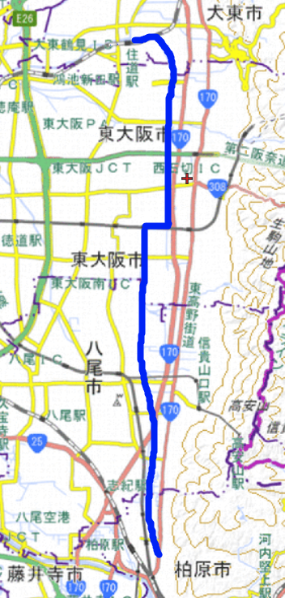
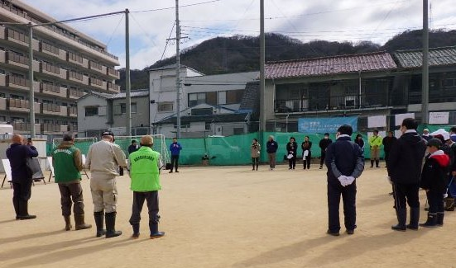
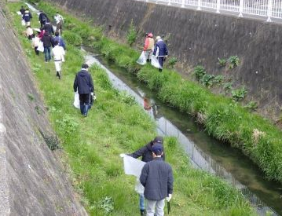
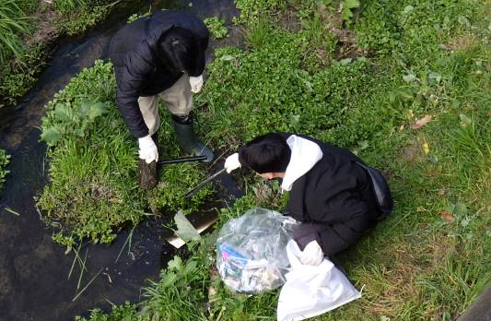
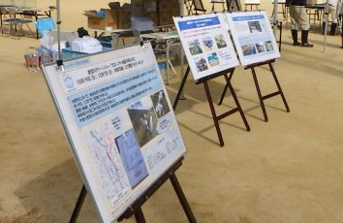
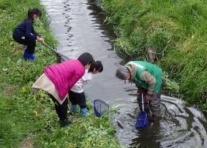
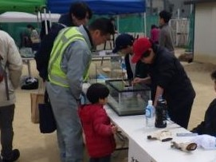
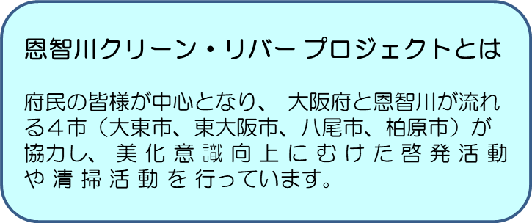
恩智川クリーン・リバー・プロジェクトだより
2026.6
3月15日（日）柏原市で「恩智川クリーンUP」 を行いました！
令和８年３月１５日（日）、柏原市にて「恩智川クリーンUP」を実施しました。 当日は天候もよく、周辺地域の皆様と一緒に清掃活動や生物観察等を行いました。また、恩智川により関心を持っていただくために、これまでの活動パネルの展示や、恩智川をテーマとした川柳の展示・表彰を行いました。
開会式
恩智川
恩智川
活動エリア
清掃活動
活動した場所
法善寺駅⇔堅下駅の中間付近
活動パネルの展示
恩智川で採集した生物を観察

